Slide 2
Rozvoj matematické gramotnosti v rámci projektu P-KAP

Slide 3
Mgr. Květa Popjuková garant intervence
kveta.popjukova@nuv.cz
778 455 889
garant pro oblast Čtenářská a matematická gramotnost

Slide 4
MG v projektu P-KAP
projekt P-KAP se věnuje akčnímu plánování jak na krajské úrovni, tak na té školní
jedná se o podporu tvorby a propojování mezi aktivitami KAP, I-KAP a ŠAP/PA
MG je zde jednou ze státem podporovaných oblastí

Slide 5
MG v ČR
projekt P-KAP – SŠ a VOŠ
na celorepublikové úrovni není žádná strategie
v P-KAP vycházíme ze Strategického rámce evropské spolupráce ve vzdělávání, definice MG dle České školní inspekce
(viz Tématická zpráva ČŠI: Rozvoj čtenářské, matematické a sociální gramotnosti na základních a středních školách ve školním roce 2015/2016)
http://www.csicr.cz/Csicr/media/Prilohy/PDF_el._publikace/Tematické%20zprávy/2016_TZ_rozvoj_gramotnosti_2015_2016.pdf

Slide 6
co je matematická gramotnost
gramotnost (obecně) = schopnost, dovednost (nikoliv znalost)
matematická gramotnost – schopnost využít matematické znalosti
rozvíjet matematickou gramotnost – rozvíjet schopnosti, nikoliv znalosti, proto je nejlepší je rozvíjet samostatnou/skupinovou činností (nelze předat frontální výukou)
Immanuel Kant: Odvaž se používat vlastní rozum…(Logická olympiáda)
Sapere aude! (odvaž se mysliti!)

Slide 7
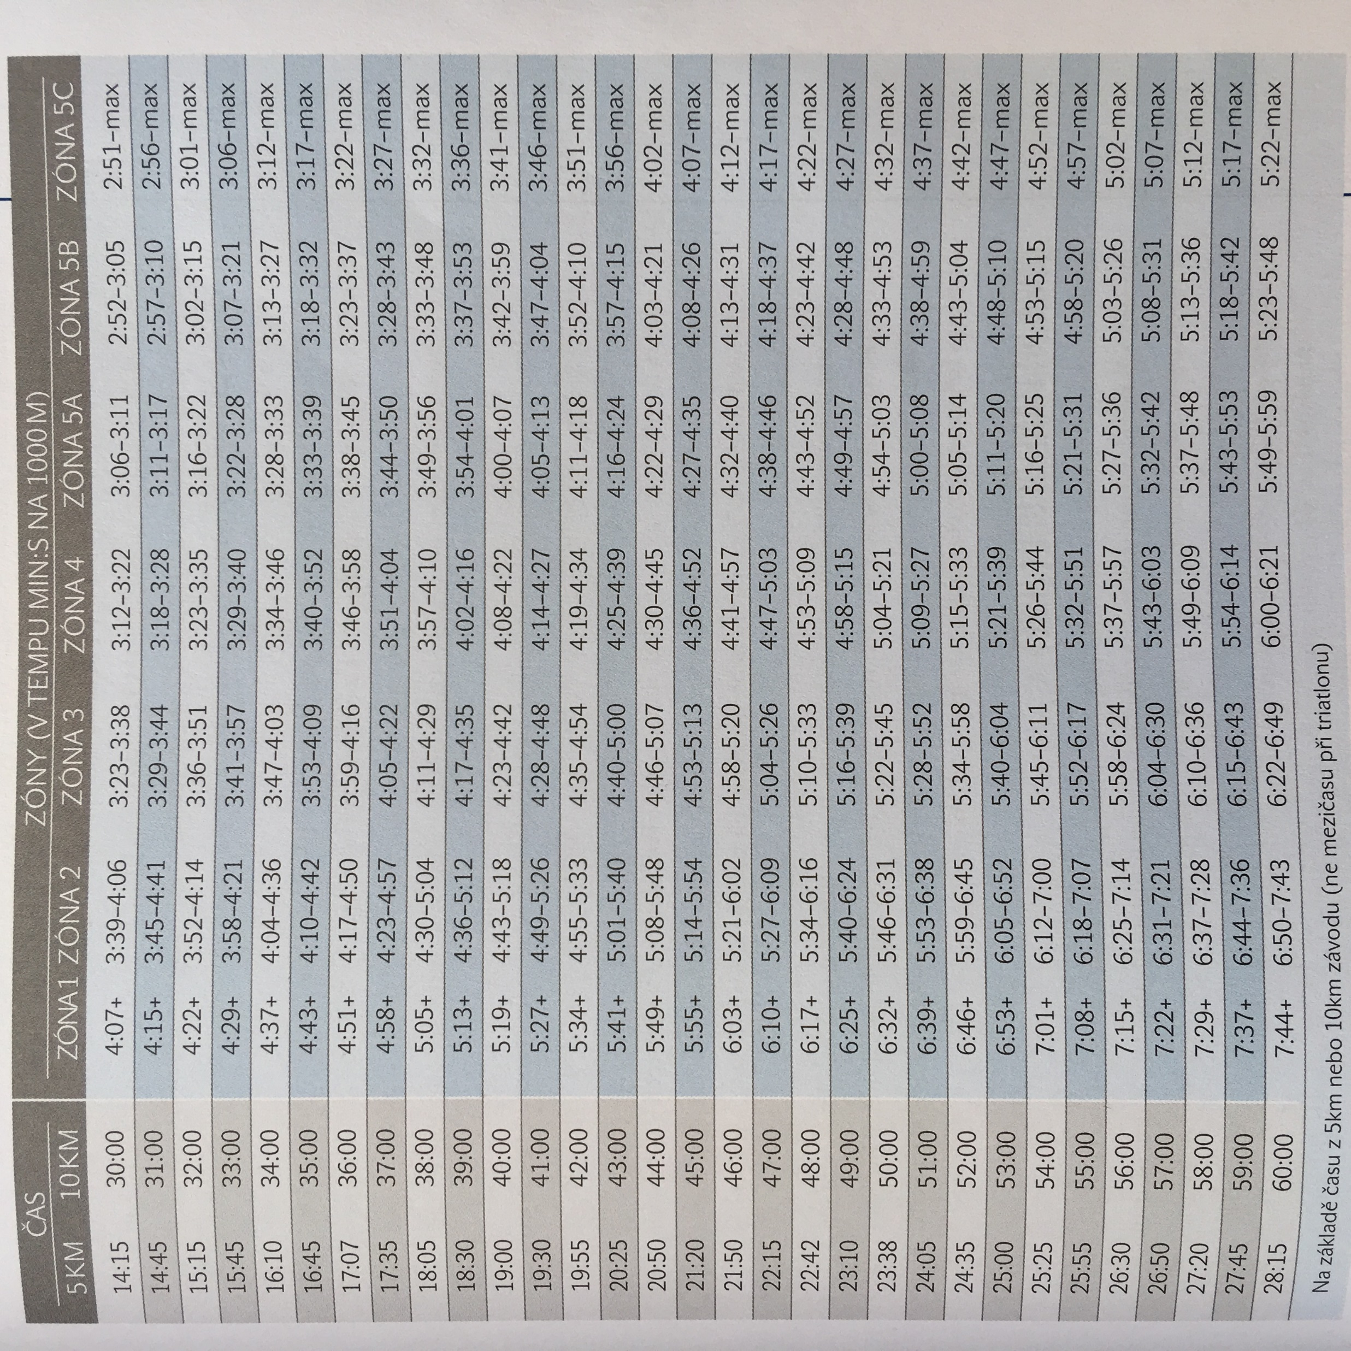
příklad

Slide 8
sbírky úloh
Matematika v médiích
https://suma.jcmf.cz/projekty/matematika-v-mediich/ - sbírka slovních úloh vytvořených na základě autentického motivačního textu z médií, určeno pro rozvoj jak čtenářské, tak matematické gramotnosti kooperativní výukou na základních (první polovina sbírky) a středních (druhá polovina sbírky) školách
Úlohy pro rozvoj MG
https://www.csicr.cz/Prave-menu/Mezinarodni-setreni/Vyuziti-vysledku- vyzkumu/Vyuziti-vysledku-vyzkumu-seznam-clanku/Ulohy-pro-rozvoj-matematicke-gramotnosti – úlohy z mezinárodního šetření PISA (patnáctiletí), k využití jak ke společné práci v hodině, tak pro samostatnou práci žáků

Slide 9
Systém rozvoje MG
Plán, v něm definované cíle – ŠAP, PA, koncepce rozvoje školy
Rozvoj vzdělávání pedagogů – DVPP, samostudium:
Dotazník pro učitele – mohou si porovnat deklarované priority s vlastními cíli https://www.csicr.cz/getattachment/9b9c59d4-3885-4eca-9c18-3e2634a538bf
Hospitační záznam rozvoje MG – zamyšlení nad jednotlivými aspekty výuky https://www.csicr.cz/cz/Rozvoj-matematicke-gramotnosti
Materiální a organizační podmínky rozvoje MG – organizačně zajistit prostor pro společnou reflexi aplikace nového do výuky, zajistit neustálý posun v rozvoji MG, evaluace plánu, hodnocení výsledků učení žáků, zajištění potřebného materiálního vybavení…

Slide 10
inspirace
MG na metodickém portálu NÚV: https://digifolio.rvp.cz/view/view.php?id=2937
v rámci projektu PPUČ pro základní a mateřské školy: https://gramotnosti.pro/
pravidelně 2 krát ročně se schází odborný panel k MG v rámci projektu PPUČ
projekt Modernizace odborného vzdělávání připravuje tzv. komplexní úlohy
projekt OP VVV Zvýšení kvality vzdělávání žáků, rozvoje klíčových kompetencí, oblastí vzdělávání a gramotností: http://pages.pedf.cuni.cz/sc25/matematicka-pregramotnost/

Slide 11
Děkuji za pozornost

Slide 12
Národní ústav pro vzdělávání podpora krajského akčního plánování
www.pkap.cz

Slide 13
Podpora krajského akčního plánování (P-KAP) zajišťuje metodickou a supervizní podporu při využívání akčního plánování na úrovni kraje a středních a vyšších odborných škol.

